Slide 1
Решение задач на коллекции в Java

Slide 2
Цели:
Научиться решать задачи с листами
Научиться решать задачи с множествами
Научиться решать задачи с картами

Slide 3
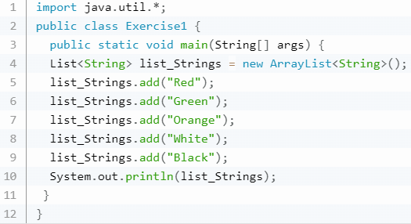
Задача 1
Напишите программу на Java для создания нового списка массивов, добавьте некоторые элементы (строки) и распечатайте коллекцию.

Slide 4
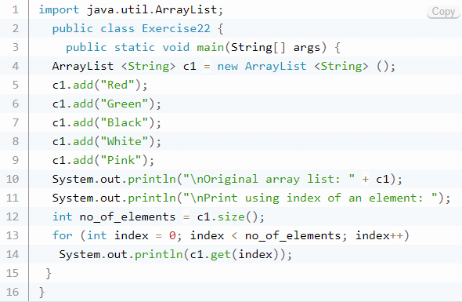
Задача 2
Напишите Java-программу для печати всех элементов ArrayList, используя расположение элементов.

Slide 5
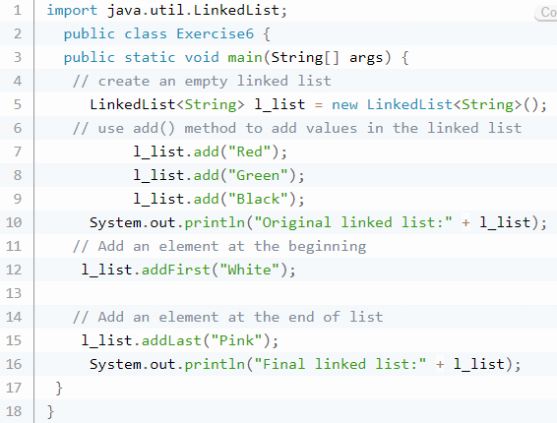
Задача 3
Напишите Java-программу для вставки элементов в связанный список в первой и последней позиции.

Slide 6
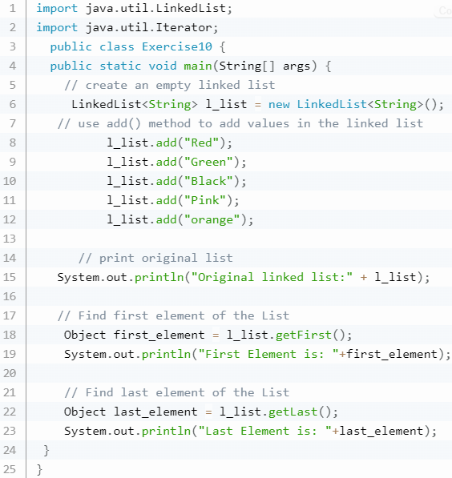
Задача 4
Напишите программу на Java, чтобы получить первое и последнее вхождение указанных элементов в связанный список.

Slide 7
Задача 5
Напишите класс Student, предоставляющий информацию об имени студента методом getName() и о его курсе методом getCourse().
Напишите метод printStudents(List students, int course), который получает список студентов и номер курса и печатает в консоль имена тех студентов из списка, которые обучаются на данном курсе. Для обхода списка в этом методе используйте итератор.
Протестируйте ваш метод

Slide 8
Задача 6
Напишите методы union(Set set1, Set set2) и intersect(Set set1, Set set2), реализующих операции объединения и пересечения двух множеств. Протестируйте работу этих методах на двух предварительно заполненных множествах

Slide 9
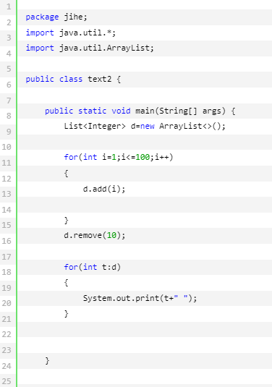
Задача 7
Сохраните все положительные целые числа от 1 до 100 в коллекции списков и удалите объект с индексной позицией 10 в коллекции из коллекции.

Slide 10
Задача 8
Создать класс Book, который должен хранить поля автор, название и isbn(Международный стандартный книжный номер). Для этого класса переопределить метод toString().
После в методе main создать List и добавить туда 5 объектов класса Book
Вывести все книги из List

